Slide 1
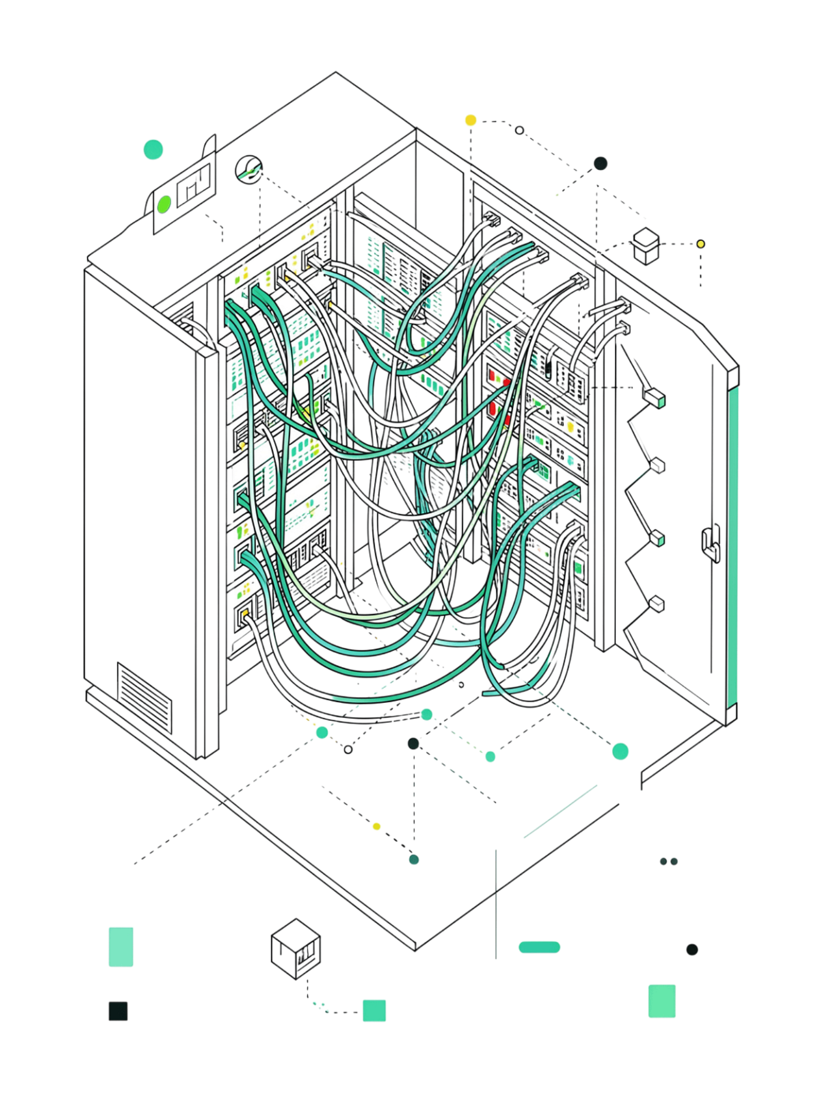
Проблема традиционного развертывания
Зависимости и версии
Приложение привязано к конкретной ОС, библиотекам и версиям компонентов — малейшее расхождение ломает сборку.
Несовместимость окружений
«У меня работает» — классическая проблема: среда разработчика и сервера отличаются, и приложение ведёт себя по-разному.
Сложность масштабирования
Ручное сопровождение зависимостей на каждой машине становится трудоёмким при росте инфраструктуры.

Slide 2
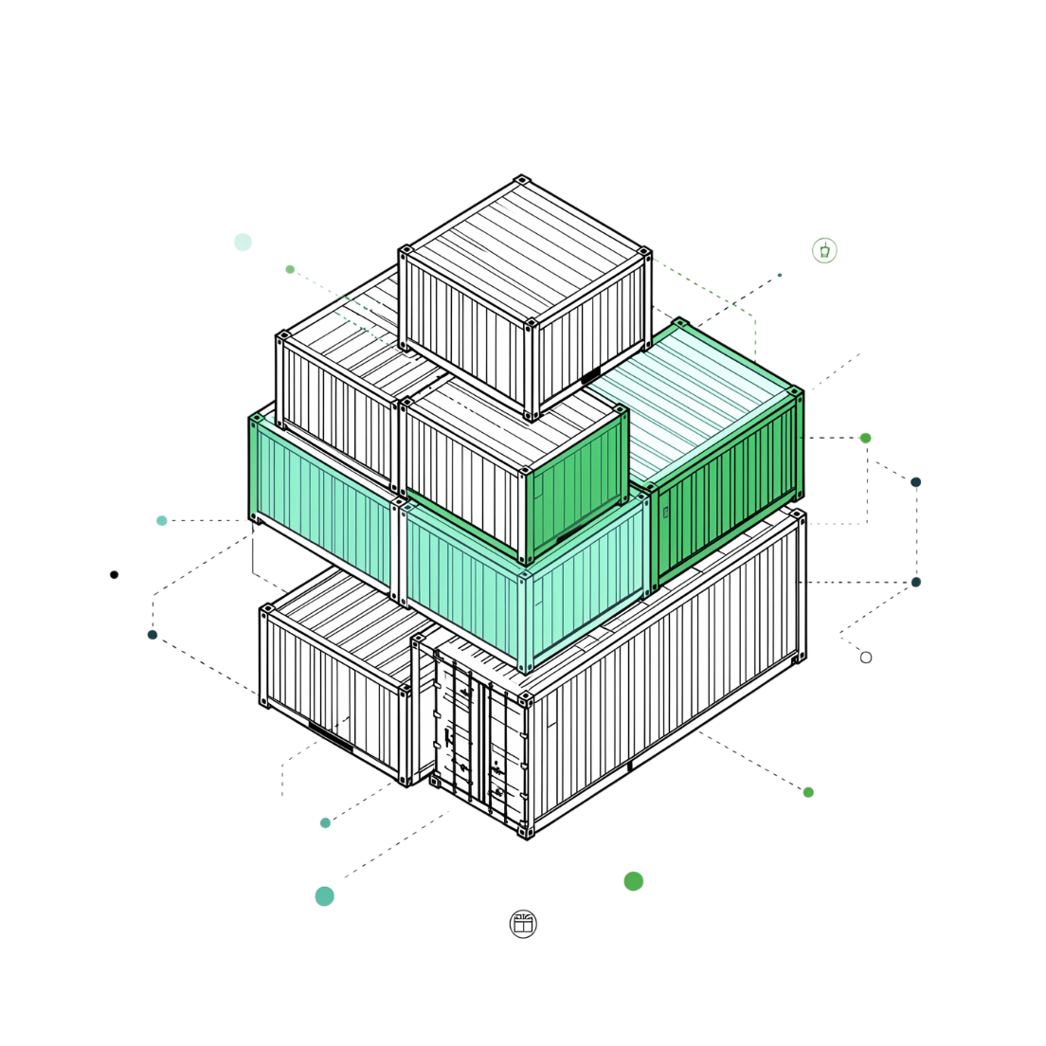
Что такое контейнерная виртуализация
Изолированное окружение
Контейнер — это управляемое изолированное окружение для приложения. Он не является отдельным компьютером, а лишь ограниченным пространством внутри хостовой системы.
Общее ядро ОС
В отличие от полной виртуализации, контейнеры используют одно ядро хоста — это снижает накладные расходы и ускоряет запуск.
Меньше ресурсов
Контейнеры потребляют значительно меньше памяти и процессорного времени, чем традиционные виртуальные машины.

Slide 3
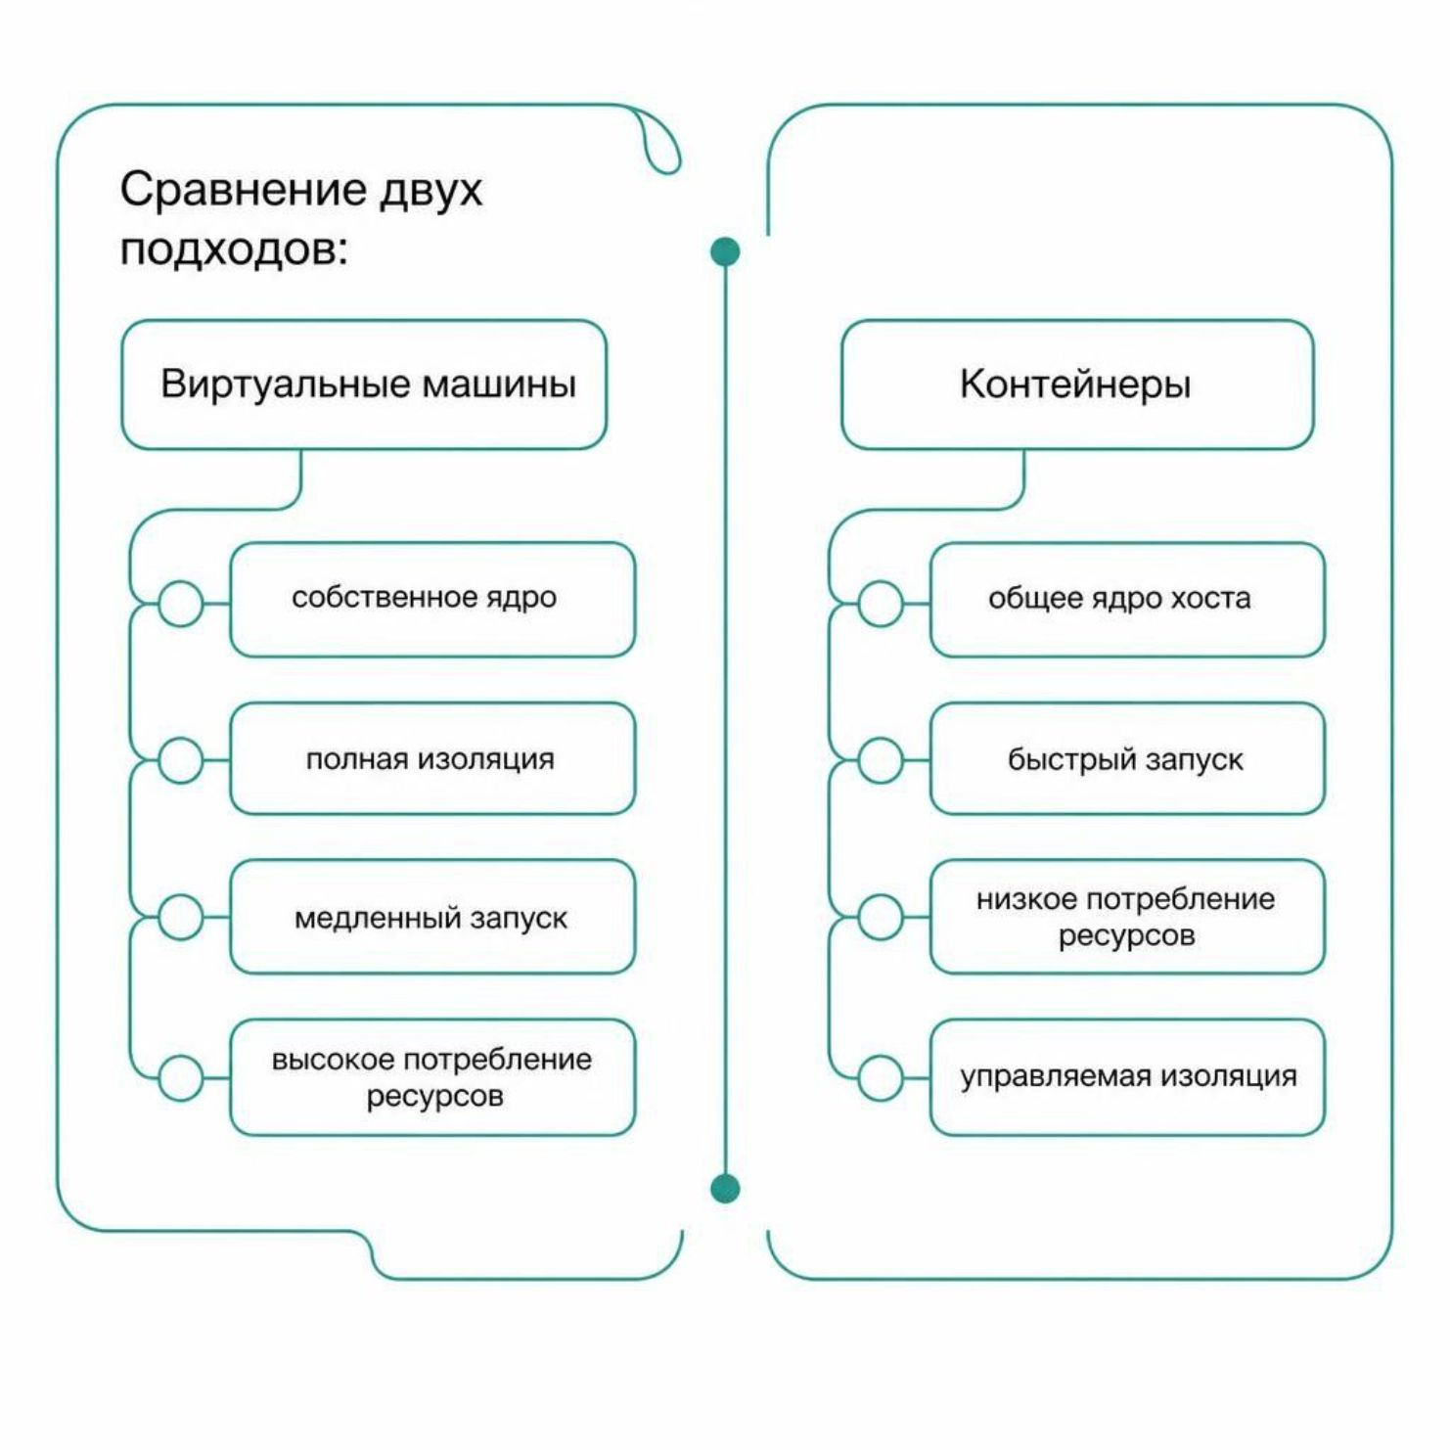
Контейнеры vs Виртуальные машины
Когда выбирать ВМ?
Когда требуется полная изоляция на уровне ядра или запуск разных операционных систем на одном хосте.
Когда выбирать контейнеры?
Когда важна скорость запуска, экономия ресурсов и воспроизводимость окружения при совместимой ОС хоста.

Slide 4
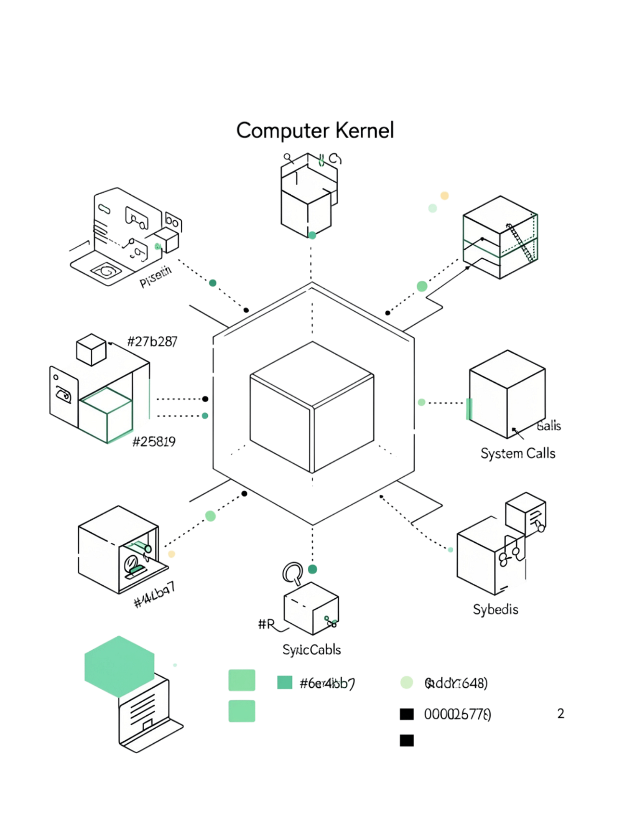
Общее ядро операционной системы
Системные вызовы
Ядро неизменно
Приложения внутри контейнера обращаются к ядру хоста через стандартные системные вызовы — ядро остаётся единым для всех контейнеров.
Контейнер не может заменить, расширить или модифицировать ядро хостовой системы — это принципиальное ограничение модели.
Совместимость
Совместимость приложения определяется ядром хоста, а не тем, что указано внутри контейнера.

Slide 5
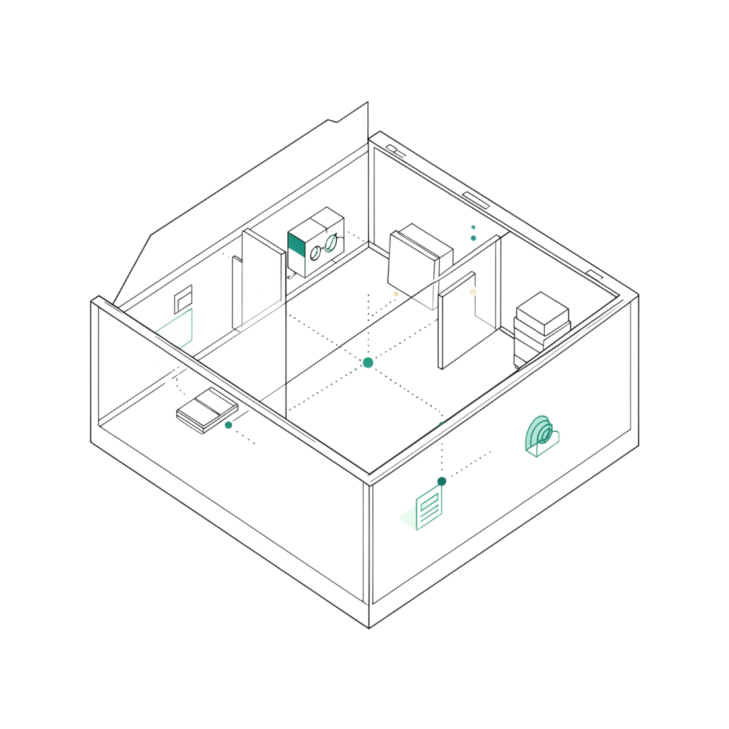

Изоляция процессов
Отдельное пространство
Каждый контейнер получает собственное пространство процессов, сетевых интерфейсов и файловой системы — приложения не видят друг друга без явного разрешения.
Управляемая, не абсолютная
Изоляция контейнеров управляется конфигурацией. Неправильные настройки могут открыть доступ между контейнерами или к хосту.
Изоляция требует правильной конфигурации — не полагайтесь на неё по умолчанию в критичных системах.

Slide 6

Роль Docker в контейнеризации
Подготовка
Docker позволяет упаковать приложение вместе со всеми зависимостями в единый образ.
Доставка
Образы передаются через реестры (Docker Hub и др.) и разворачиваются на любой совместимой машине.
Запуск
Docker стандартизирует запуск контейнеров, делая процесс одинаковым для разработчика и сервера.
Важно: Docker — это инструмент. Контейнеризация — общий принцип, который существует и без Docker.

Slide 7
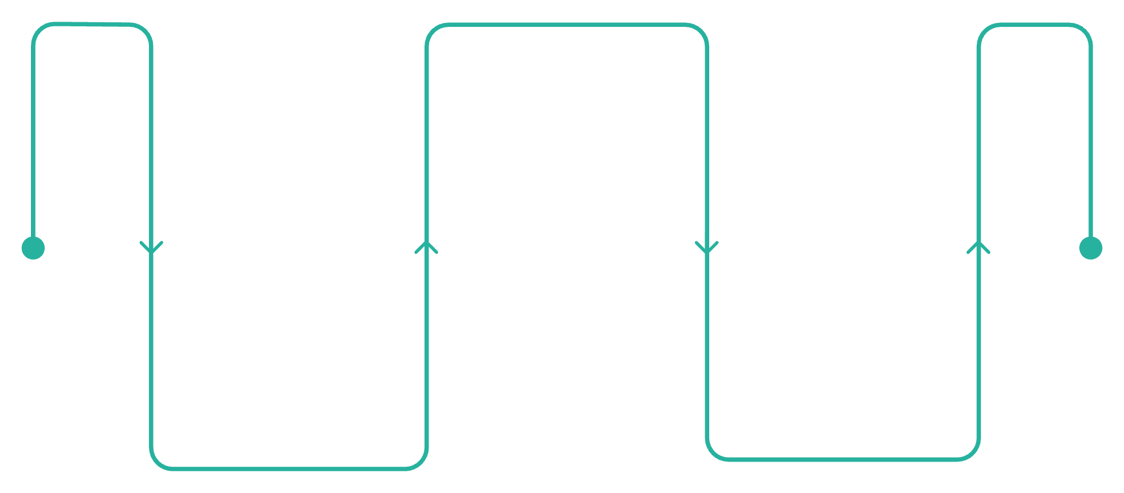
Воспроизводимость окружения
Зависимости внутри образа
Приложение распространяется вместе с необходимыми библиотеками и компонентами — не нужно устанавливать их вручную на каждой машине.
Распространение
Передача образа в команде
Согласованность в команде
Все разработчики используют один и тот же набор версий — исчезают расхождения между локальными окружениями.
Одинаковое окружение
Упаковка
Зависимости в образе
Единая среда на всех машинах
Внешние факторы остаются
Контейнер стандартизирует окружение, но не устраняет зависимости от внешних сервисов, сети и конфигурации хоста.

Slide 8
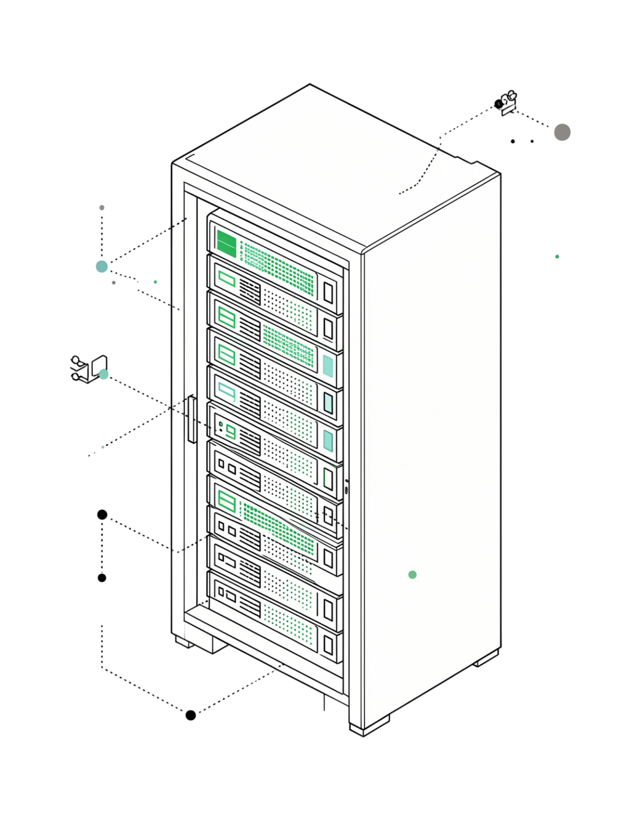
Эффективность ресурсов
~10x
<1s
Меньше накладных расходов
Время запуска
Контейнер стартует за доли секунды — против минут для виртуальной машины с полной загрузкой ОС.
Контейнеры потребляют на порядок меньше памяти и CPU по сравнению с полноценными виртуальными машинами.
↓$
Экономия инфраструктуры
Плотная упаковка контейнеров на одном хосте снижает затраты на серверную инфраструктуру.

Slide 9
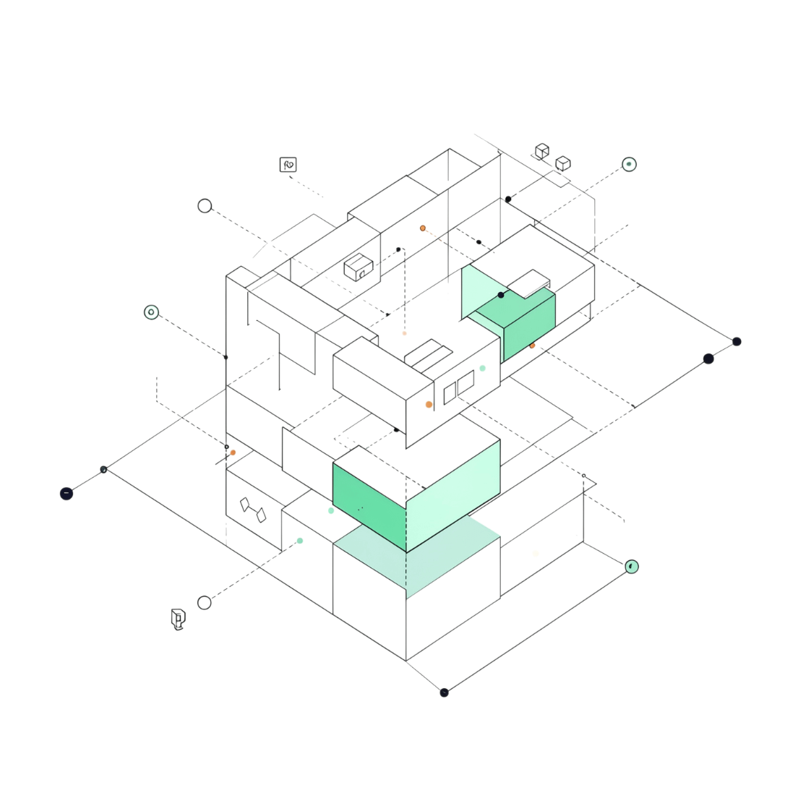
Контейнеризация и архитектура
Не требует переработки кода
Контейнеризация не обязывает менять внутреннюю структуру приложения — существующий код упаковывается как есть.
Удобна для микросервисов
Контейнеры хорошо сочетаются с микросервисной архитектурой, но не являются её обязательным условием.
Задача упаковки, не дизайна
Docker решает задачу предсказуемой доставки и запуска приложения — архитектурные решения остаются за разработчиком.

Slide 10

Возможности и ограничения Docker
✅ Что даёт Docker
❌ Что Docker не решает
Стандартизация окружения разработки и продакшена
Надёжная доставка приложений между командами
Изолированные окружения для тестирования
Предсказуемый и воспроизводимый способ развертывания
Ошибки и баги в исходном коде приложения
Уязвимости безопасности на уровне ОС хоста
Логические и архитектурные проблемы системы
Внешние зависимости и сетевые сбои
Основная ценность Docker — предсказуемость: одно и то же окружение на любой машине, в любой момент времени.

